Slide 1

Обгони инфляцию
Экономическая игра

Slide 2

Знакомьтесь, это начинающие инвесторы – Саша и Маша!
Помогите им обогнать инфляцию и получить прибыль!
Играть!

Slide 3
Правила игры:
1. Вначале игры Вам начисляется начальный капитал в размере 500 000 рублей.
2. Цель игры – получить максимальный доход (хотя бы перегнать инфляцию).
3. Время игры составляет 3 игровых года.
4. Каждый год могут произойти 3 финансовых события – 3 хода.
5. Каждый ход включает в себя какое-либо финансовое предложение (вложить в акции, положить на депозит и т.п.)
6. Предложение можно принять, отклонить. При принятии предложения сумма, которую вы потратили списывается с вашего наличного счета.
7. Если игроку необходимо потратить сумму, а ее нет на наличном счете, то игрок может продать некоторые не наличные активы.
8. По истечении игрового года игроку начисляется проценты по вложениям и предоставляется отчет.
9. В конце игры подводятся итоги по всему игровому времени.

Slide 4
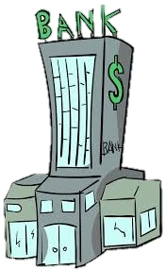
В наличии:
Крупный Российский банк предлагает Вам инвестировать в депозит некоторую сумму под 4% годовых на 1 год, или под 5,5% годовых на 2 года, или под 7% годовых на три года (отметьте на сколько лет и сумму, не превышающую наличный счет):

Slide 5
Аргументы
ЗА: Надежное вложение, так как Банк входит в систему страхования вкладов.
ПРОТИВ: Маленький доход, чаще ниже инфляции.

Slide 6

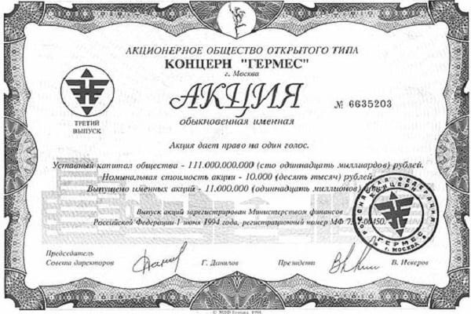
В наличии:
Брокер предлагает Вам купить акции крупной Российской государственной компании на сумму:

Slide 7
Аргументы
ЗА: Хорошая инвестиция, вы можете много выиграть и обогнать инфляцию.
ПРОТИВ: Государственные компании, как правило менее эффективны, чем частные.

Slide 8

В наличии:
Ваш дедушка продал гараж и хочет передать Вам часть вырученной суммы (9 000 рублей):

Slide 9
Отчет за 1 год:
В этом году акции крупной Российской государственной компании выросли в цене на 20%
Инфляция достигла 3%
(Проценты по депозиту прибавляются к наличной сумме)

Slide 10

В наличии:
На работе Задерживают зарплату, Вам срочно необходимо погасить счета на сумму 25 000 рублей

Slide 11
Если у Вас не хватает наличных средств, то вы можете продать некоторые другие активы (акции).
Акции могут стоить или дороже или дешевле начальной стоимости (в данный момент акции стоят 90% от начальной стоимости)
Облигации до срока погашения чаще всего дешевле их номинала

Slide 12
В наличии:
Брокер предлагает Вам купить акции крупной Российской частной компании работающей на рынке недвижимости на сумму:

Slide 13
Аргументы
ЗА: Хорошая инвестиция, вы можете много выиграть и обогнать инфляцию.
ПРОТИВ: Если Вы вложите все средства в эту акции, то Может не хватить денег на остальные вложения.

Slide 14

В наличии:
Ваш знакомый предлагает Вам поучаствовать в новом финансовом проекте, который при хороших условиях даст до 40% годовых (отметьте сумму, которую Вы готовы вложить):

Slide 15
Аргументы
ЗА: Хороший шанс заработать.
ПРОТИВ: Бизнес может разориться и принести только убытки.

Slide 16
Отчет по 2 году:
В этом году акции крупной Российской государственной компании упали в цене и стали стоить на 10% больше начальной стоимости.
акции крупной Российской не государственной компании выросли в цене и стали стоить на 25% больше начальной стоимости.
Финансовый проект разорился, вы потеряли вложенные в него деньги.
Инфляция достигла 18%
(Проценты по депозиту прибавляются к наличной сумме)

Slide 17

В наличии:
Брокер предлагает вам купить облигации Российской компании, которой принадлежит крупная сеть супермаркетов сроком на 1 год, приносящие ежегодный доход 30% годовых (отметьте сумму, которую Вы готовы потратить):

Slide 18
Аргументы
ЗА: Хорошая инвестиция, вы можете много выиграть и обогнать инфляцию.
ПРОТИВ: Если Вы вложите все средства в эту акции, то Может не хватить денег на остальные вложения.

Slide 19
В наличии:
Ваш коллега предлагает Вам инвестировать в новый интернет-проект, который при хороших условиях даст до 70% годовых (отметьте сумму, которую Вы готовы вложить):

Slide 20
Аргументы
ЗА: Хороший шанс заработать.
ПРОТИВ: Бизнес может разориться и принести только убытки.

Slide 21
В наличии:
На работе Задерживают зарплату, Вам срочно необходимо погасить счета на сумму 25 000 рублей

Slide 22
Если у Вас не хватает наличных средств, то вы можете продать некоторые другие активы (акции, облигации).
Акции могут стоить или дороже или дешевле начальной стоимости
Облигации до срока погашения чаще всего дешевле их номинала

Slide 23
Результаты по итогам 3 лет:
В этом году акции крупной Российской государственной компании упали в цене и стали стоить на 10% меньше начальной стоимости.
акции крупной Российской не государственной компании выросли в цене и стали стоить на 35% больше начальной стоимости.
Облигации принесли доход 30%
Интернет-проект принес хороший доход 70%
Инфляция достигла 11%

